Slide 1
Rīgas Nacionālā zooloģiskā dārza pieredzes stāsts par ilgtspējas stratēģijas ieviešanu
Anete Bilzēna,
RīgaZOO valdes locekle
20.11.2024

Slide 2
Ievads. Ilgtspēja kā nākotnes virziens. 1.solis – noteikt virzienus.
RigaZOO mērķu sasniegšanai esam ieviesuši ESG stratēģiju, kas aptver:
Vidi un klimatu – samazināt ietekmi uz ekosistēmām.
Cilvēkus – radīt pozitīvu ietekmi uz sabiedrību un darbiniekiem.
Pārvaldību – caurspīdīgu un efektīvu pārvaldības pieeju.

Slide 4
Ilgtspējīgas attīstības kontekstā, liela nozīmē ir RigaZOO “Masterplan 2035” īstenošanai, kā rezultātā tiks sasniegti vairāki būtiski ilgtspējas mērķi, tostarp, modernizēta infrastruktūra, uzlaboti energoefektivitātes sniegumi, panākta efektīva resursu izmantošana un aprite, nodrošināti augstākie dzīvnieku labturības standarti, saimnieciskā darbība balstīta aprites ekonomikas principos.
Rīgas Zoodārza “Masterplan 2035” ir mūsu vīzija par ilgtspējīgu attīstību. Tā ietver:
Videi draudzīgas infrastruktūras modernizāciju.
Resursu efektīvu izmantošanu un apriti.
Augstākos dzīvnieku labturības standartus.

Slide 5
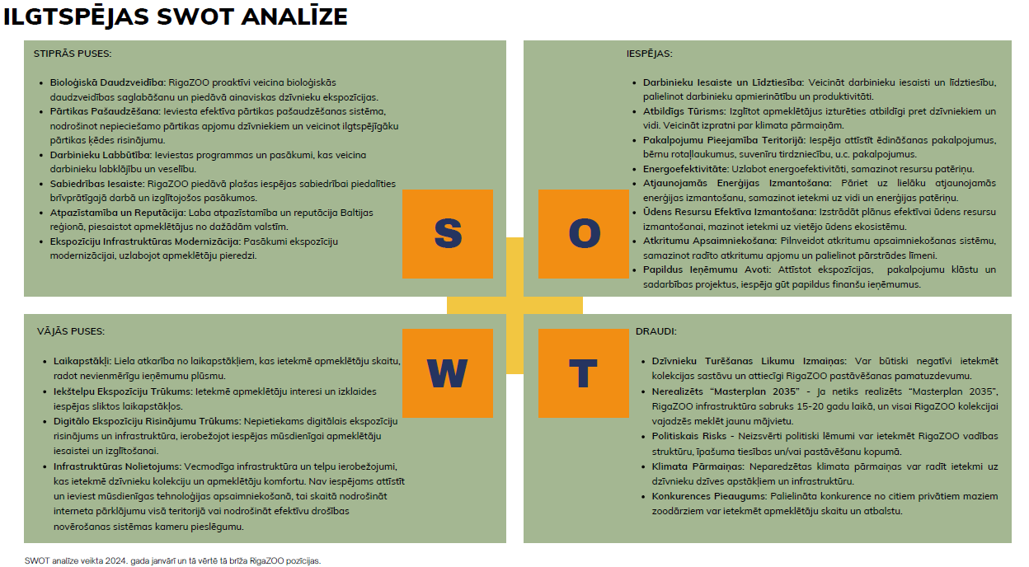
2.solis -

Slide 6
3.solis – būtiskuma jomu noteikšana

Slide 7
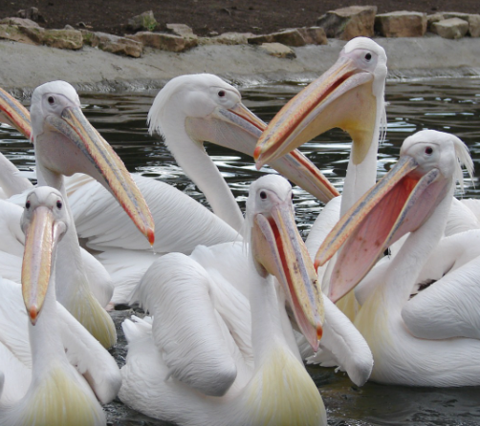
Izaicinājums. Kā sadrumstalota vide izaicina stratēģijas ieviešanu
Kad sākām ieviest jaunās ESG stratēģijas iniciatīvas, ātri atklājās, ka sadrumstalotība starp nodaļām ir lielākais šķērslis. Katrā nodaļā ir atšķirīgi mērķi, procesi un ikdienas vajadzības.
Katrā nodaļā stratēģijas ieviešana izskatījās citādi.
Dzīvnieku aprūpes nodaļa koncentrējās uz labturības standartu uzlabošanu, bet uzskatīja, ka “papildu ilgtspējas pienākumi” ir laikietilpīgi un var kavēt tiešos uzdevumus.
Apmeklētāju apkalpošanas komanda centās ieviest jaunas, videi draudzīgas iniciatīvas, bet saskārās ar trūkstošo sadarbību ar piegādātājiem.
Administrācija fokusējās uz ESG mērķu uzraudzību un KPI, taču konstatēja, ka atsevišķas nodaļas nepievērsa tām pietiekošu uzmanību, jo jutās pārslogotas ar ikdienas darbiem.

Slide 8
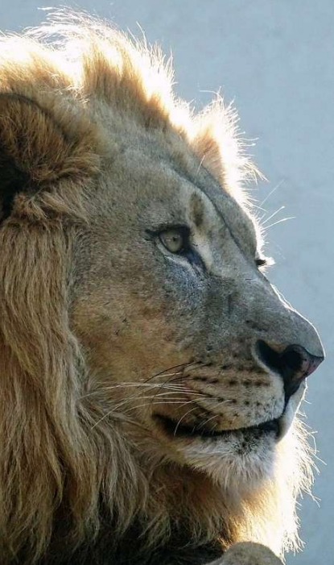
Izaicinājums. Force majeure.
Stratēģijas ieviešanas laikā nācās saskarties ar neparedzētiem izaicinājumiem, kas būtiski ietekmēja mūsu darbu. COVID-19 pandēmija un globālie konflikti.
Šādas situācijas lika mums būt elastīgiem un radošiem, lai nepazaudētu stratēģijas virzību. Ilgtspējas mērķu sasniegšana prasa gan plānošanu, gan spēju ātri pielāgoties ārējiem apstākļiem.

Slide 9
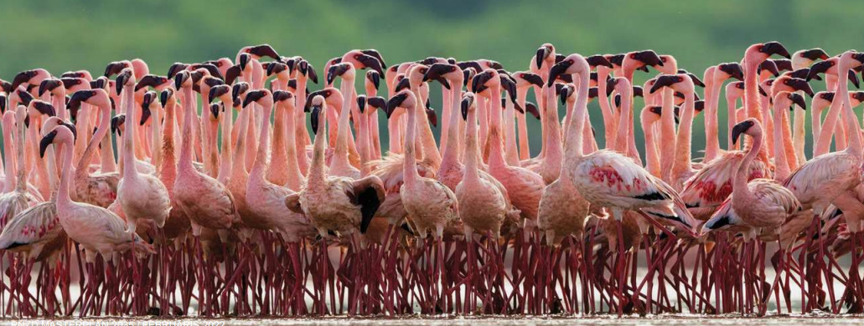
Risinājums.
Izveidot stratēģijas ieviešanas grupu ar pārstāvjiem no katras nodaļas. Šī grupa tiekas ik mēnesi, lai saskaņotu un pielāgotu iniciatīvas katras nodaļas vajadzībām un iesaistītu komandas kopējā stratēģijā. Mācība: kopīga komunikācija un pārstāvniecība ir izšķiroša, lai stratēģija darbotos vienoti.

Slide 10
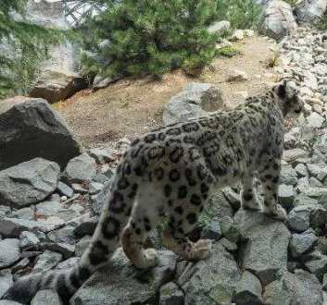
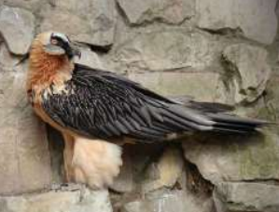
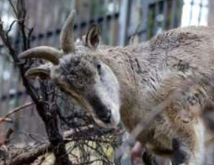
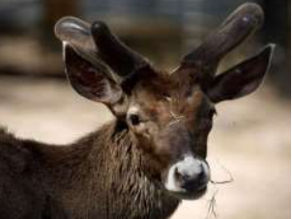
Noslēgums. Rīgas ZOO – platforma ilgtspējīgai nākotnei visiem
Rīgas Zoodārza ESG stratēģija ir vairāk nekā pienākums – tā ir mūsu ieguldījums nākotnē. Mēs aicinām uzņēmumus un sabiedrību iesaistīties un kopīgi realizēt:
Klimata pārmaiņu ierobežošanu
Bioloģiskās daudzveidības aizsardzību
Ilgtspējīgu pārvaldību

Slide 11
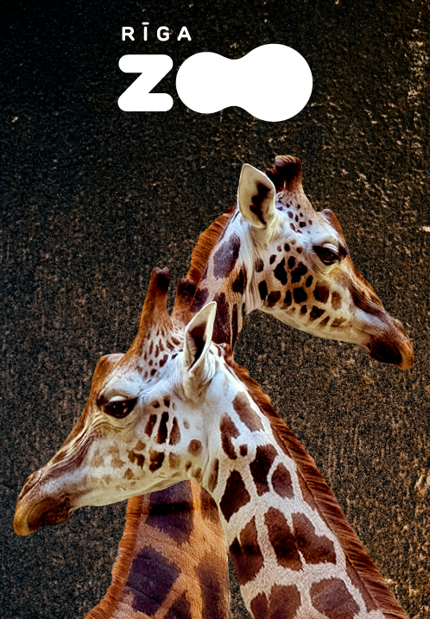
www.rigazoo.lv
anete.bilzena@rigazoo.lv
Laipni aicināti uz individuālu informatīvo sesiju par:
Masterplan 2035
RīgaZOO ESG 2040
Krustvecāku programmu
Brīvpratīgo programmu

